Slide 1
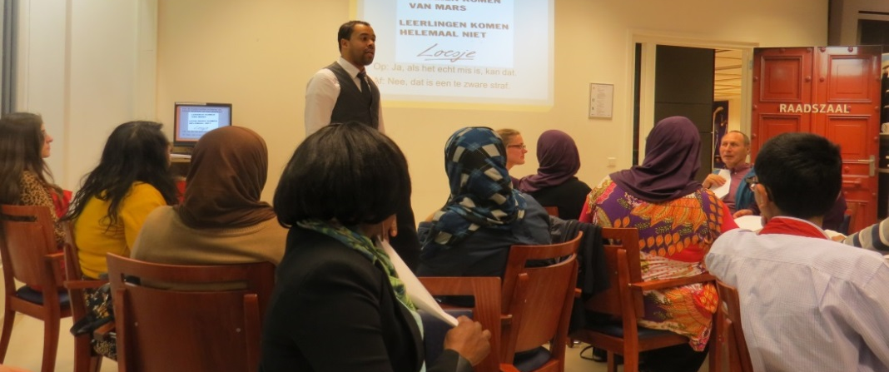
ProDemos schuift aan: Recht van spreken?

Slide 2
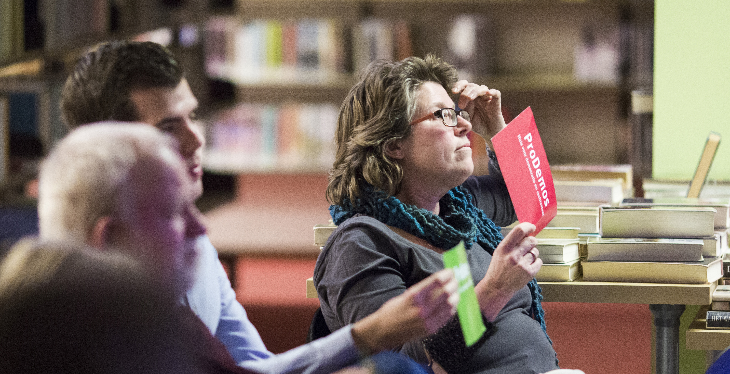
Waar of niet waar?
Notes:
Leg uit: waar = groen. Niet waar = rood.

Slide 3
In een rechtsstaat moet ook de overheid zich aan de wet houden.
WAAR!

Slide 4
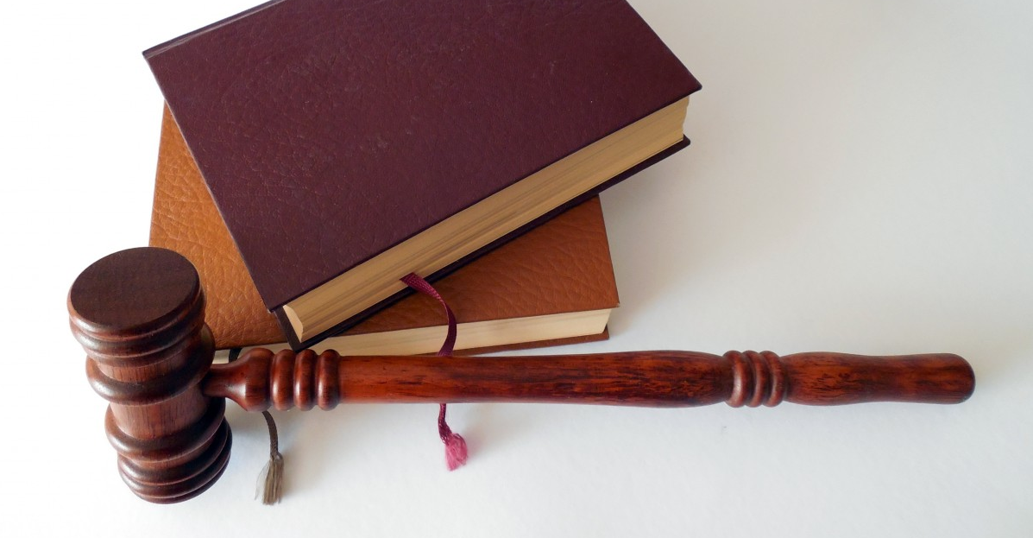
De wetten in Nederland worden gemaakt door de rechters.
NIET WAAR!

Slide 5
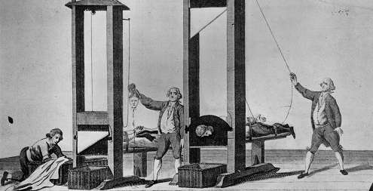
In sommige rechtsstaten kun je veroordeeld worden tot de doodstraf
WAAR!

Slide 6
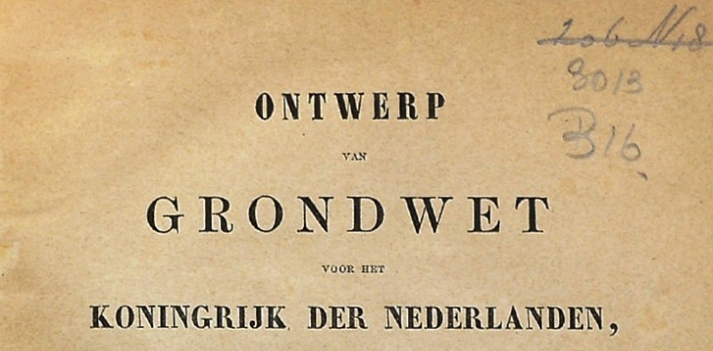
Sommige grondrechten zijn belangrijker dan andere.
NIET WAAR!

Slide 7
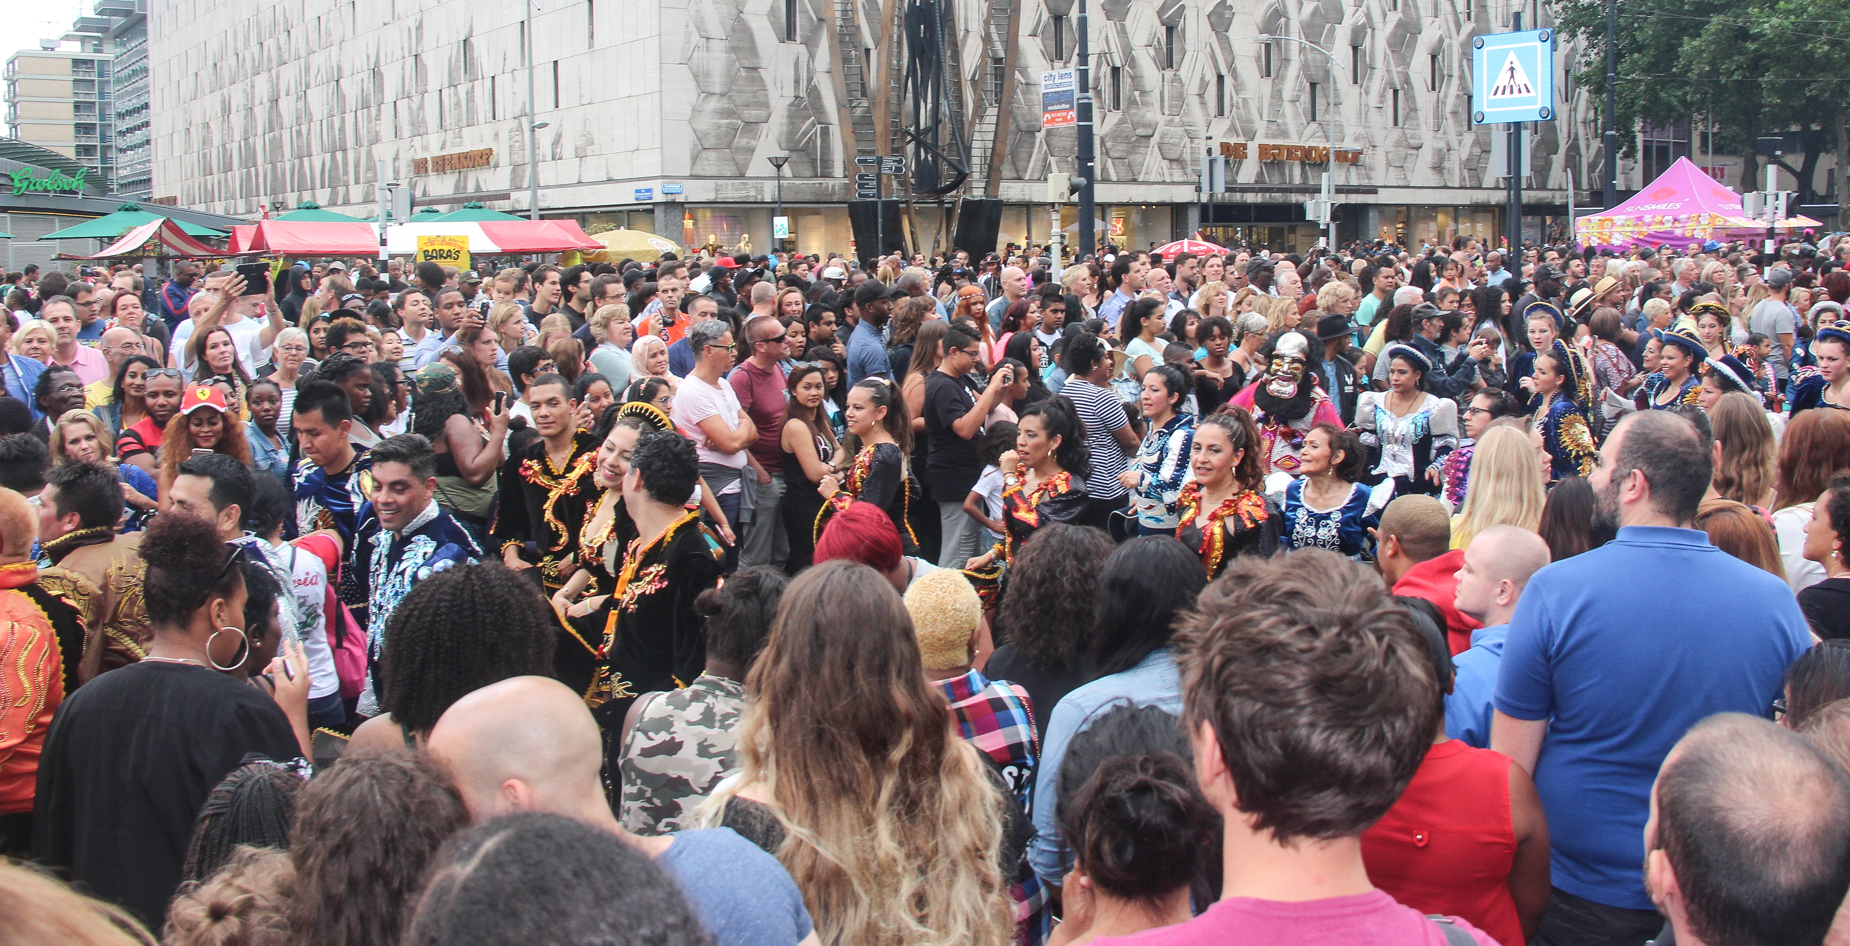
Iedere burger is voor de wet gelijk
WAAR!

Slide 8
De koning moet zich altijd aan de wet houden
WAAR!

Slide 9
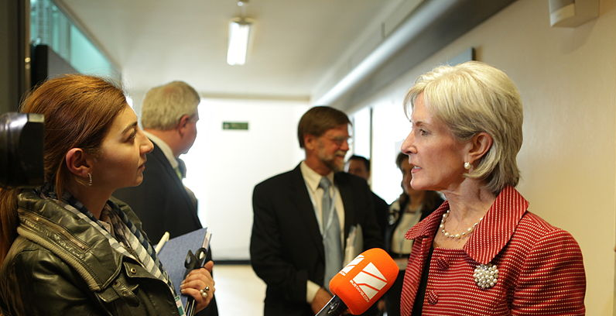
In een rechtsstaat mag een journalist alles schrijven wat hij wil.
NIET WAAR!
Notes:
Geen smaad en laster

Slide 10
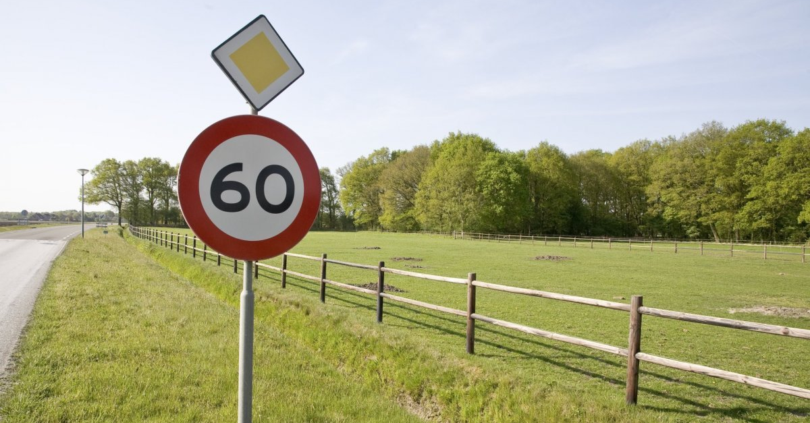
Bij een rechtsstaat horen ook verplichtingen van de burger
WAAR!

Slide 11
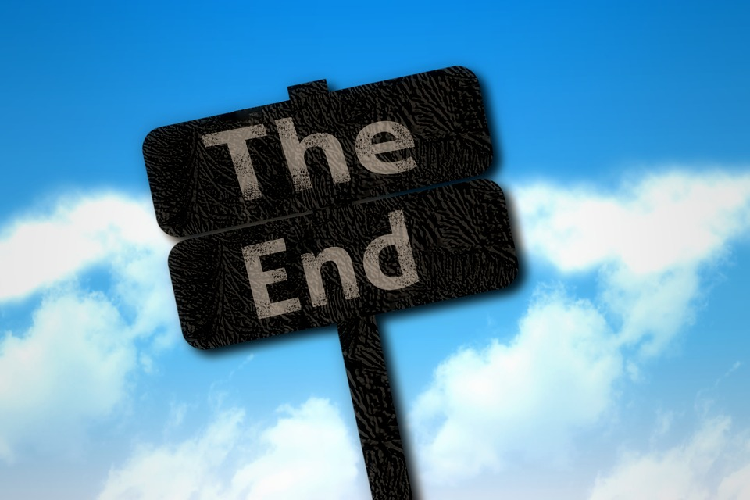
Wat ging goed? Wat kan beter?

Slide 12
prodemos.nl/schuiftaan

